Slide 1


UBND PHƯỜNG PHÚC LỢI
TRƯỜNG MẦM NON BAN MAI XANH
LĨNH VỰC PHÁT TRIỂN NHẬN THỨC
Đề tài: Dạy trẻ nhận biết số 7, số lượng và số thứ tự trong phạm vi 7.
Lớp: Mẫu giáo lớn A4
Năm học 2024-2025

Slide 2


6

Slide 3
Nhận biết số 7
7

Slide 4

7
Notes:
4

Slide 5
7

Slide 6
Tính từ bên trái sang bên phải
7
1
2
3
4
5
6
7

Slide 7
Tính từ bên phải sang bên trái
7
7
6
5
4
3
2
1

Slide 8
5
0
2
7

Slide 9
Tìm nhóm đồ dùng có
số lượng 7 xung quanh lớp

Slide 10
Trò chơi 1 :
BÉ TÀI GIỎI

Slide 11



C©u 1: Bé đếm có bao nhiêu bông hoa sen
­7
1.
6
2.
5
3.
5
4
3
2
1
0
5
4
3
2
1
0

Slide 12

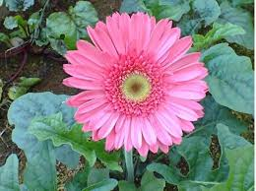


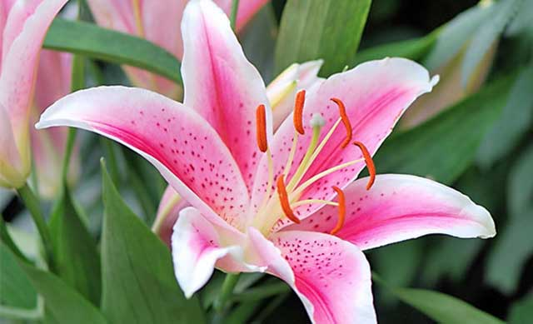
Câu 2: Bé hãy tìm nhóm hoa có số lượng là 7
1.
2.
3.
3
3
0
2
4
2
0
5
5
1
4
1

Slide 13

Câu 3: Có 5 bông hoa hồng thêm mấy hoa để có 7 bông hoa hồng
1. Thêm 3 bông hoa
2. Thêm 1 bông hoa
3. Thêm 2 bông hoa
5
4
3
2
1
0
5
4
3
2
1
0

Slide 14

Câu 4: Có 7 bưu thiếp bớt 3 bưu thiếp còn mấy bưu thiếp
1. Còn 2 bưu thiếp
2. Còn 4 bưu thiếp
3. Còn 3 bưu thiếp
5
4
3
2
1
0
5
4
3
2
1
0

Slide 15



Câu 5: Tính từ phải sang trái hoa hồng đứng thứ mấy trong dãy hoa.
1. Thứ 5
2. Thứ 4
3. Thứ 6
5
4
3
2
1
0
5
4
3
2
1
0

Slide 16







Câu 6: Tính từ trên xuống dưới hộp quà màu xanh ở vị trí thứ mấy trong dãy quà
1. Thứ 3
2. Thứ 5
3. Thứ 2
5
4
3
2
1
0
5
4
3
2
1
0

